Slide 1


PHÒNG GIÁO DỤC VÀ ĐÀO TẠO QUẬN LONG BIÊN
TRƯỜNG MẦM NON HOA SỮA
LĨNH VỰC TÌNH CẢM QUAN HỆ XÃ HỘI
Đề tài: Nhận biết những nơi không an toàn
Lứa tuổi: Mẫu giáo bé 4- 5 tuổi
Thời gian: 20 -25 phút
Giáo viên: Nguyễn Thị Thu Thảo
Năm học 2021- 2022

Slide 2
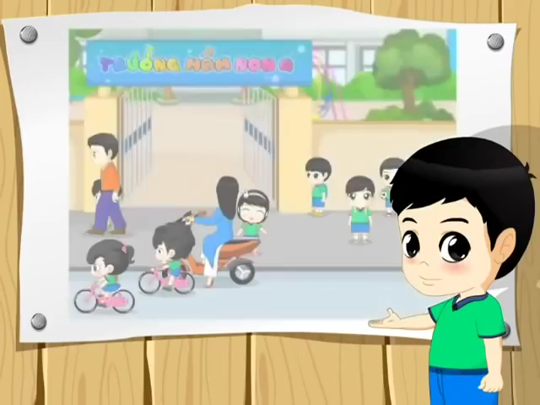

Slide 3
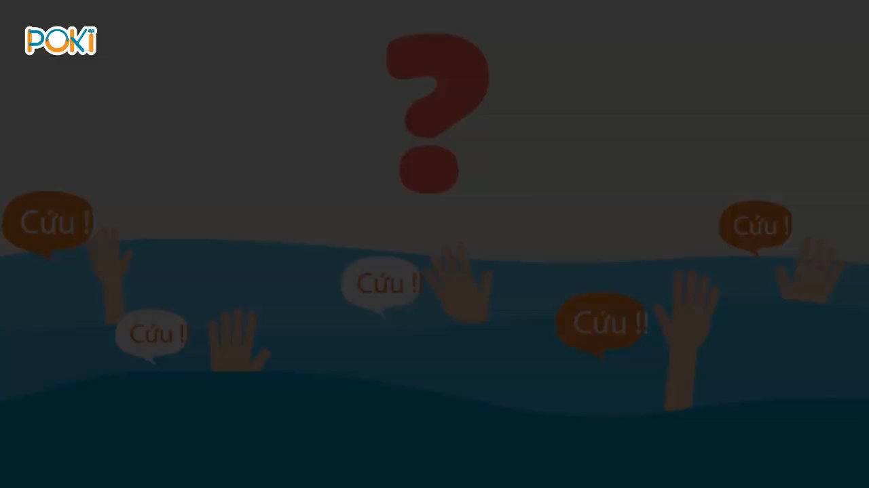

Slide 4
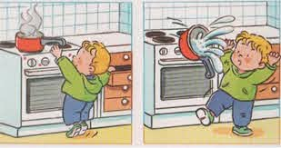
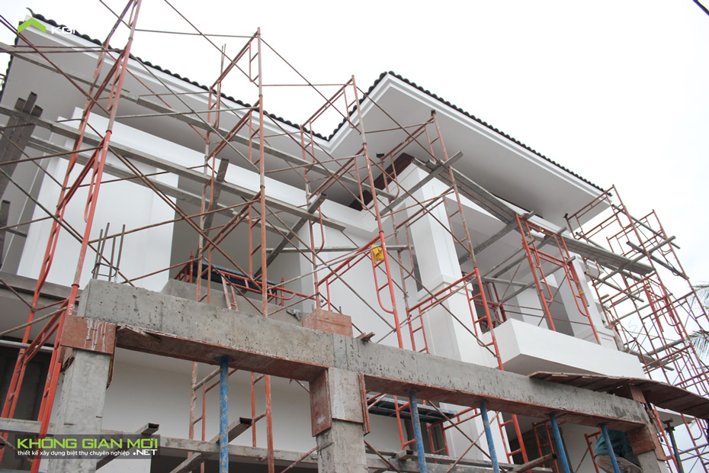
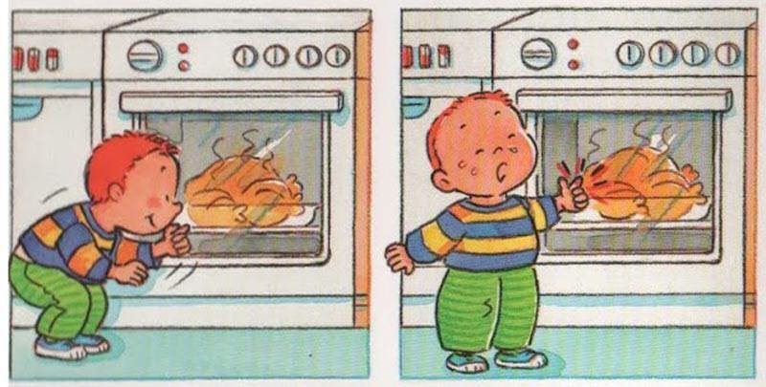

Slide 5
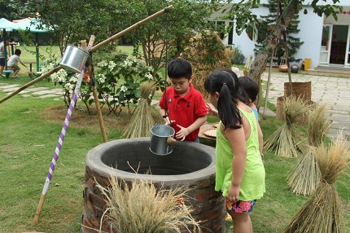
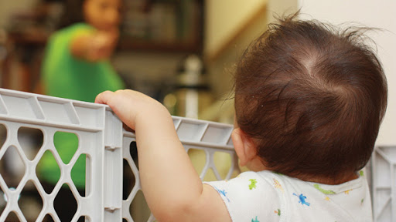
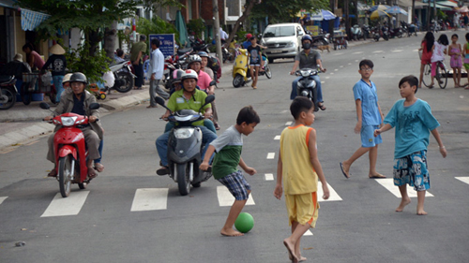

Slide 6

TRÒ CHƠI : Ô CỬA BÍ MẬT
Cô phổ biến cách chơi, luật chơi:
-Cách chơi: Cô chia làm 3 đội, trên máy tính sẽ xuất hiện các ô cửa bí mật, mỗi ô cửa là những nơi an toàn và không an toàn, nhiệm vụ của các đội là đoán thật nhanh xem đó là ô cửa có hình ảnh an toàn hay không an toàn.
- Luật chơi: Đội nào tìm được đúng hình ảnh nhanh nhất, đội đó giành chiến thắng.

Slide 7


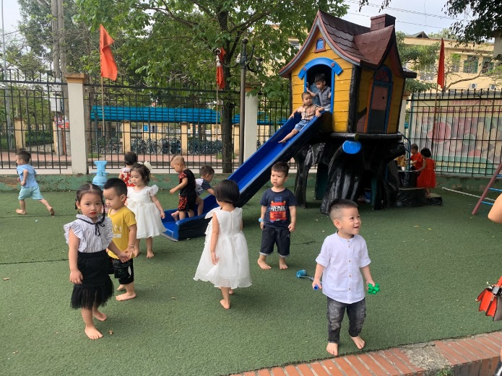
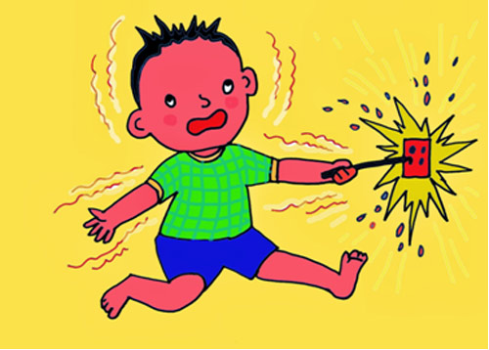
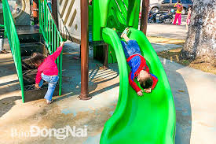
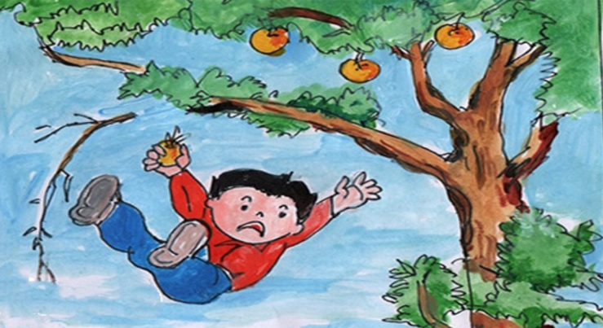
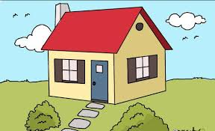
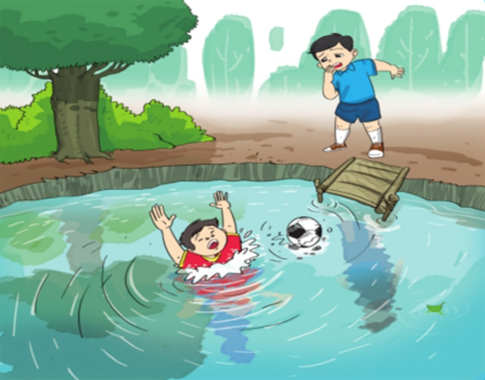
Ô CỬA BÍ MẬT
1
2
3
4
5
6

